Slide 1
A Lyme borreliosis anatómiája és patológiája (elektív kurzus orvostanhallgatóknak) SE Anatómiai Intézet 2019. 11. 13. KLINIKAI TÜNETEK ÉS AZ ANAMNÉZIS FONTOSSÁGA A REUMATOLÓGIÁBAN Dr Pornói Anna belgyógyász, a reumatológia és fizioterápia szakorvosa, reumatológia szakrendelői főorvos

Slide 2
A Lyme borreliosis mozgásszervi manifesztációiról szóló előadás elején meg kell említeni, hogy az alig 44 évre visszatekintő ismeretünk e komplex betegségről pontosan egy ízületi gyulladás „járványhoz” kapcsolódik. Az USA-ban Connecticut Állam Lyme városában és környékén 1975-ben hirtelen megszaporodtak a fiatalkori ízületi gyulladások. Aggódó édesanyák kérték a hatóságokat, tisztázzák a gyakori betegség hátterét, így indult a Yale egyetemről Allen C. Steere vezetésével a részletes, évekig tartó alapos vizsgálat. Fény derült arra is, hogy a felnőttek körében is gyakoribb az ízületi gyulladás és kapcsolatos egy terjedő bőrpírral. Az erdős területen élő betegek egy része emlékezett kullancscsípésre, így ez irányban is kiterjesztették a vizsgálatokat. A szív-és idegrendszeri tünetekkel is járó még ismeretlen betegséget 1976-ban Lyme kórnak nevezték el.

Slide 3
Rájöttek, hogy penicillinnel jól gyógyítható a bőr- és ízületi folyamat. Az ízületekből leszívott folyadékból nem sikerült a szokványos táptalajokon kórokozót kitenyészteni, és nem észleltek gennyes folyamatot sem, pedig a sikeres antibiotikus terápia alapján bakteriális fertőzésre gyanakodtak. Willy Burgdorfernek sikerült végre 1982-ben megtalálnia kullancsokban a Spirohéták rendjébe tartozó Borrelia baktériumot, majd Alan Barbour képes volt az új kórokozót kitenyészteni. Felfedezőjére emlékezve nevezzük a kórokozót Borrelia burgdorferinek és 1985-től Bózsik főoorvos úr javaslata alapján a betegséget Lyme borreliosisnak. Azóta a szakirodalom szinte áttekinthetetlenül bőséges, de vitákkal tarkított, a mai felnövekvő orvos generációknak is sok teendőjük lesz ezzel a különleges betegséggel kapcsolatban.

Slide 4
A betegség mozgásszervi panaszokat a fertőzéstől kezdve évtizedekig okozhat. A legfontosabb manifesztáció az arthritis. A Lyme arthritis az infekciós arthritis különleges formája. A korai szakban a gyulladás oka egyértelműen az ízületben jelenlévő Borrelia burgdorferi, mely haematogén úton kerül oda. A kezeletlen betegség krónikus fázisában jelentkező oligo- vagy polyarthritis okaként már nem egyértelmű, hogy az ízületekben kórokozó van, ez esetben már immunmediált folyamat is észlelhető. (A kórokozó ekkor is a szervezetben van, amit az antibiotikum adásának eredményessége is igazol.)

Slide 5
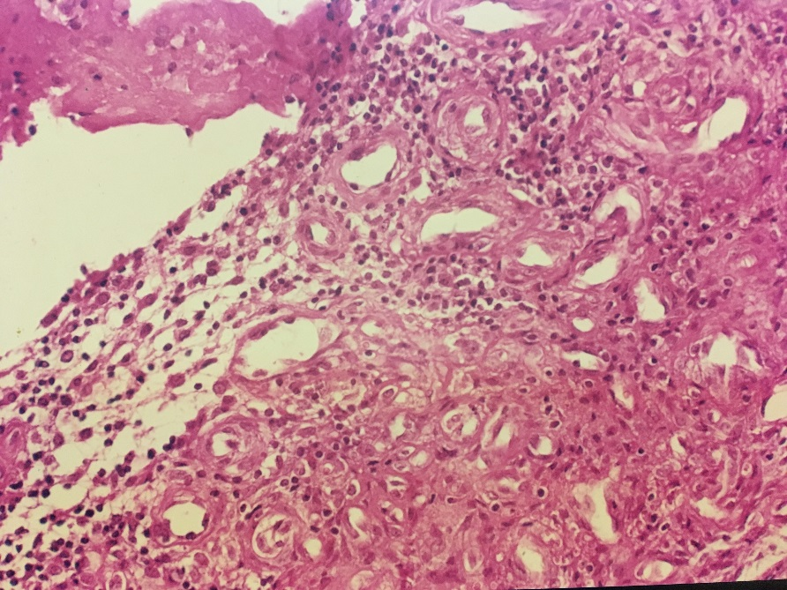
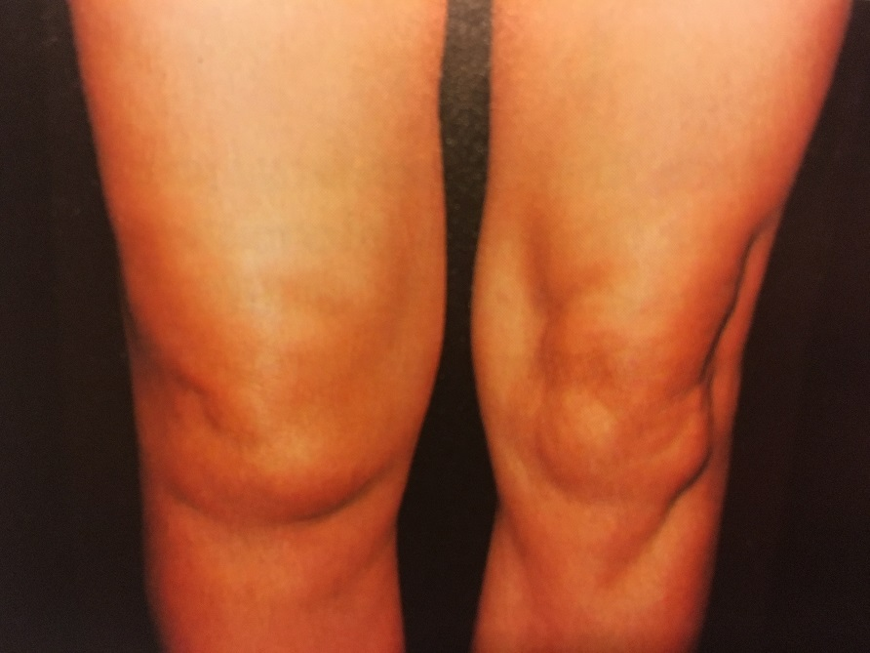
A szövettani vizsgálat nem specifikus gyulladást mutat: synoviális sejt hyperplasia, vascularis pangás, perivasculárisan T és B lymphocyták, plasmasejt aggregátumok, a subsynoviális szövet lymphocytás infiltrációja, későbbiekben ritkán pannus-képződés és porcerózió. A röntgen vizsgálat a diagnózisban segítséget adó eltérést nem igazol. A rutin laboratóriumi vizsgálatok nem specifikusak. A kórokozó direkt kimutatása, vagy az ellene termelődött ellenanyagok észlelése segít a diagnózis felállításában.

Slide 6
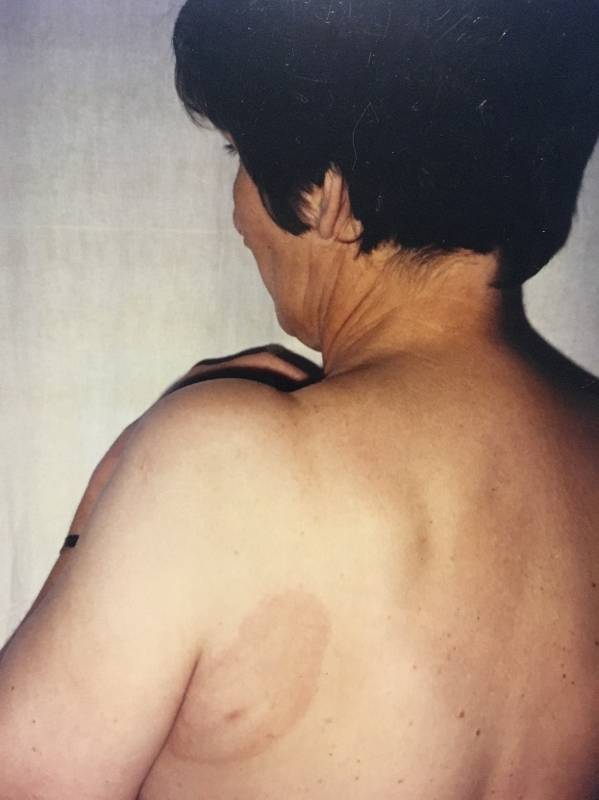
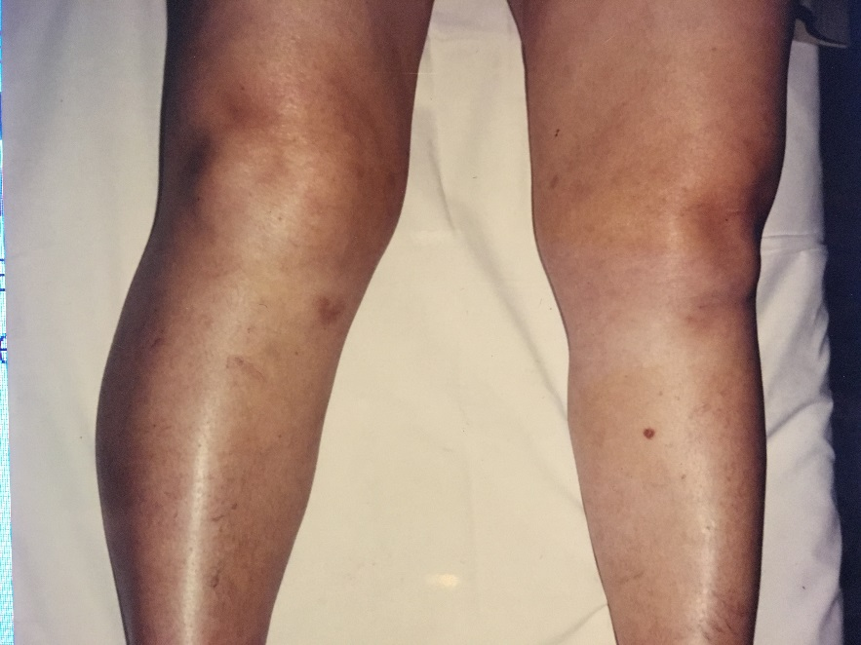
A Lyme arthritis felismerése egyszerű, ha erythema migrans is észlelhető, vagy a közelmúltban látható volt, de a betegek mintegy harmada jelentkezik disszeminált vagy késői tünetekkel. Arthritis már az erythema migrans-al (EM) egy időben is kialakulhat. A fertőzés elején gyakran észlelhető egy influenza-szerű tünet együttes, melynek részjelenségeként diffúz izomfájdalmak, nyaki feszülés jelentkezik a mozgásszervek részéről. Az ízületekben leggyakoribb a fertőződést követően néhány héttel induló gyulladás, mely az első év során többször recidivál, majd kezeletlen esetekben a recidívák száma évről-évre csökken.

Slide 7
Klasszikus megjelenési forma az intermittáló nagyízületi arthritis, mely leggyakrabban a térd monarthritisének képében jelenik meg sokszor Baker cystával kísérve. Az arthritises rohamok hirtelen folyadékképződéssel jelentkeznek mérsékelt fájdalom kíséretében. A serozus ízületi folyadék fehérvérsejt-száma leggyakrabban 500-50000 között van (főleg neutrofil granulocyták). Az egy vagy több nagy ízületet aszimmetrikusan érintő gyulladás (oligoarthritis) néhány naptól néhány hétig tart (általában 4-6 hét), majd elmúlik, de néhány hét után visszatér. ( Monarthritis: egy ízület gyulladása, oligoarthritis: 2-4 ízület érintettsége, polyarthritis: 5 vagy több ízületre terjedő gyulladás.) A nagy ízületek mellett az 1 évnél hosszabb lappangási idő után jelentkező arthritisek már nagyobbrészt a kisízületeket érintik.

Slide 8
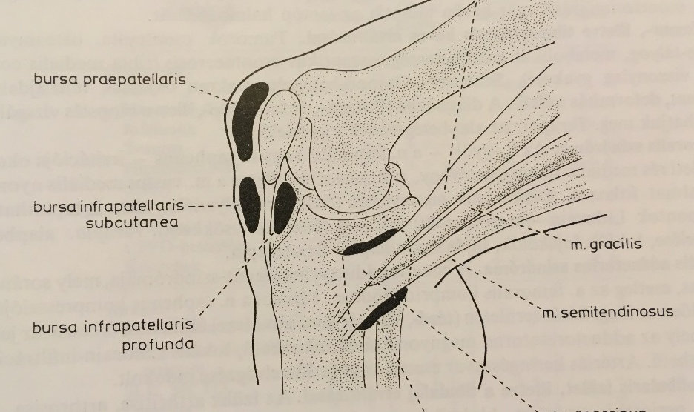
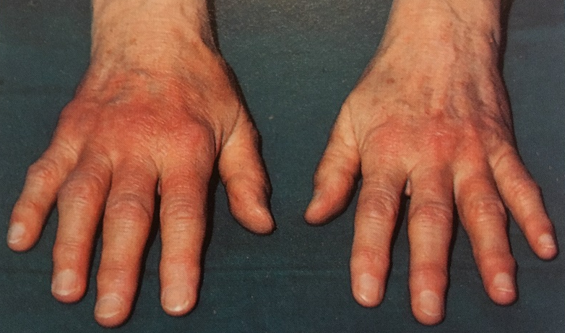
A duzzanat nélküli arthralgiák nagy számban jelentkeznek néhány naptól kezdve évekig terjedő intermittáló fájdalmakat okozva. (Gyakorisági sorrend: térdízület – váll – boka – könyök – temporomandibuláris ízület – csukló – csípő – kéz- kisízületek.) Gyakori a lágyrészek fájdalma és duzzanata is: tendovaginitisek (ínhüvelyek gyulladása), tendinitisek (az inak gyulladása), bursitisek ( az ízületek körüli nyálkatömlők synovialis bélésének és a környező kötőszövetnek a gyulladása), myalgiák ( az izmok fájdalma), enthesitisek (az íntapadások fájdalma) fibrositisek ( a kötőszövet gyulladása). Meg kell említeni, hogy az acrodermatitis chronica atrophicans (ACA) sorvadással járó krónikus bőr gyulladás alatti területen főleg a kis ízületek is rendszerint érintettek, duzzadtak, fájdalmasak.

Slide 9
A „késői Lyme borreliosis” tüneteként írják le a krónikus állandósult arthritiseket. Kezeletlen esetben PCR-al (a polymeráz-láncreakció a kis mennyiségű bakteriális DNS primer kimutatása) az ízületekben rendszerint még Borrelia burgdorferi észlelhető. Az antibiotikus kezelések után is fennálló krónikus arthritiseknél általában baktérium nem mutatható ki. Ezek az arthritisek már immunmediáltak. Ennek hátterében főleg egy molekuláris mimikri mechanizmus által indukált autoimmun folyamat áll genetikailag predisponált betegeknél. A kórokozó külső felszíni lipoproteinje az Osp-A antigén aminosav szekvenciája megegyezik a leukocyták funkciójához kötött antigén-1-ével (LFA-1/ICAM-1 ligand/receptor). A genetikai háttér leggyakrabban a HLA-DR-4 pozitivitás. Természetesen az immunfolyamat ennél sokkal bonyolultabb, ez másik előadás témája.

Slide 10
A címben szereplő anamnézisre vonatkozóan az eddig összefoglaltak alapján felmerülő kérdések: kullancs csípésre emlékezik-e, mikor, földrajzilag mely területen, - ha nem emlékszik( a Lyme kóros betegek többsége nem tudja mikor csíphette kullancs, ugyanis a csípés nem fájdalmas, észrevétlen maradhat, és a kullancs a vérszívás után spontán távozik), járt-e az elmúlt években erdőben, mezőkön, füves területeken, szabadtéri fesztiválon, kertészkedett-e, állatokat tart-e stb.? Volt-e a bőrén terjedő piros folt? Fájdalmai mikor, melyik testtájon kezdődtek, a panasz milyen jellegű volt, duzzanat kísérte-e, meddig tartott, hogyan javult, nyugalomban is fennállt-e, terhelés fokozta-e, a panasz ismétlődött-e, hol, meddig tartott, egyéb panasz kísérte-e? Allergiás-e valamire, eddig milyen betegségek miatt kezelték, jelenleg milyen gyógyszereket szed folyamatosan, mi a munkaköre stb.?

Slide 11
Differenciál diagnosztikában leggyakrabban szóba jövő betegségek: juvenilis idiopat. arthritis, febris rheumatica, reaktív arthritisek, rheumatoid arthritis, SLE, palindrom rheumatizmus, hydrops articulorum intermittens, sarcoidosis, kristály-indulálta arthritisek (köszvény, CPPD arthritis), infekt arthritis, primer fibromyalgia syndroma, seronegatív oligoarthritisek. Röviden a fenti kórképek közül néhányról, a címben kért anamnézis felvétele miatt is: A palindroma rheumatizmusnál néhány nap alatt spontán szűnő, váltakozó ízületekben kialakuló nem periódikusan ismétlődő, rohamszerű, erősen fájdalmas, duzzanattal, bőrpírral járó komoly gyulladás, melynek oka eddig ismeretlen. Hydrops articulorum intermittensnél szabályos időközökben, majdnem kizárólag a térdízületben jelentkező nagymértékű duzzanat fájdalom nélkül, mely szintén spontán szűnik, oka még ismeretlen.

Slide 12
Infekt arthritisek az ízületben szaporodó baktériumok, gombák, vírusok által okozott gyulladások. Akut gyulladást okozhatnak a gennykeltő baktériumok és a vírusok, krónikus folyamatot a Mycobactériumok és a gombák. A vírusarthritisek szerencsére nyom nélkül gyógyulnak, de gondolni kell ezekre, fel kell merülni hepatitis B infekció prodromális szakának, HIV fertőzésnek, rubeolainfekciónak. A bakteriális akut gyulladások heves tünetekkel járnak, fájdalom, duzzanat, bőrpír kíséri, az ízületi mozgások kötötté válnak. Laboratóriumi vizsgálatnál emelkedett fvs szám, We, CRP, prokalcitonin szint észlelhető. Kötelező az ízület punkciója ( a váladék ilyen esetekben zavaros, vagy gennyes), a synoviális folyadék tenyésztése, Gram szerinti és Ziehl-Nielsen festése, üledék vizsgálata és kristályanalízise. Leggyakoribb kórokozók: Neisseria gonorrhoeae. Staphylococcus aureus, Streptococcusok, Gram negatív kórokozók. A betegek kórházi kezelésre szorulnak! A krónikus folyamatot okozó TBC és gombák ismerete is fontos.

Slide 13
Az infekt arthritisek szerteágazó okai miatt sok kérdést kell feltenni a betegeinknek az ok kiderítésénél. Nemi betegség lehetősége, kábítószeres tűhasználat, megelőző fertőzés (tüdőgyulladás, gócbetegség fogaknál, gégészeti, urológiai, nőgyógyászati gyulladások, stb), sérülés, állatharapás, egyéb betegségek (cukorbetegség, köszvény, vérképzőszervi baj, daganatos betegség, máj-veseelégtelenség, alkoholizmus, tartósan kezelt ízületi betegségek), ízületi protézis, nyers tej ivása, bőrkiütések, hasmenés, egészségügyi dolgozók sérülése műtétnél, injekciós tű használatánál??

Slide 14
A reaktív arthritisek definíciója szerint főleg urogenitális vagy enterális, néha felső légúti fertőzések után alakulnak ki (1-6 héttel később), és az ízületi folyadékból kórokozó nem mutatható ki. Hasonlóak az SNSA csoport tagjaihoz, HLA-B27 asszociáció, nagyobb arányú sacroileitis jelenléte miatt. Még jellemzőjük az alsó végtagi oligoarthritis, a bőr, nyálkahártyák, szem és enthesitisek jelentős részvétele a folyamatban. A reaktív arthritiseket kiváltó kórokozók felsorolása között szerepelnek: Chlamydiák, Salmonellák, Shigellák, Yersiniák, Campylobacter jejuni, Clostridium diff, Escherichia coli. Ide sorolható a Reiter kór is arthritis, urethritis, conjunctivitis triásza enterális fertőzés után.

Slide 15
A fibromyalgia-szindróma (FM) krónikus fájdalom szindróma, amelyet diffúz izomfájdalom, valamint meghatározott szimmetrikusan elhelyezkedő tenderpontok fokozott nyomásérzékenysége jellemez. A diffúz fájdalomnak legalább 3 hónapig fenn kell állnia. A 2011-es egyszerűsített dg. kritériumok már a tenderpontok helyett egy tünetorientált teszt kitöltését, értékelését írják elő. A kórképet gyakran vegetatív és funkcionális tünetek kísérik. Az okát még kutatják, a fájdalomszabályozás zavarának tartják, a nociceptív funkció, a hypophysis-hypothalamus-mellékvesekéreg és a limbikus rendszer funkciózavara áll fenn, a talamusz keringészavara mutatható ki. A betegek száma hatalmas, főleg középkorú nők, akik a betegség miatt munkaképtelennek érzik magukat. Ritkán olvasni olyan véleményt, amit ennél ez egészségügy számára is nagy megterhelést okozó betegcsoportnál leírnak a szakcikkek: ha három hónapon belül nem sikerül a beteget munkába állítani, minimális az esélye annak, hogy valamikor is munkaképes lesz!

Slide 16
A panaszáradat sorából: alvászavar, ízületi fájdalmak, reggeli kézmerevség, duzzadásérzés, hasmenés, obstipatio, depresszió, neurósis, dysmenorrhoea, libidócsökkenés, dysuria, oedema, fáradtság, fejfájás, hajhullás, izzadás, hőemelkedés, hidegérzékenység, feledékenység, szókeresési zavar, koncentrálási zavar, nyaki és lumbális gerinc fájdalma, cervicobrachialgia, lumboischialgia, mellkasi fájdalom, tachycardia, arrhytmiák, ingerköhögés, légszomj, paraesthesiák, Raynaud tünet, carpal tunnel syndroma, szag-és ízérzészavar, szédülés, hallászavar, rekedtség, szem- és szájszárazság, fizikai terhelést követő erős izomfájdalom. Terápiaként az amitriptilint tartják az antidepresszánsok közül a leghatékonyabbnak, emellett komplex fizioterápia, pszichoterápia szükséges.

Slide 17
Aki kezelt már sok krónikus Lyme kóros beteget, az tudja, hogy a fenti tünetek náluk is gyakran előfordulnak a mozgás- és idegrendszer károsodása miatt. A FM diagnózis akkor mondható ki, amikor a differenciáldiagnosztikában leírt szisztémás betegségeket kizárják. Ennek ellenére minél takarékosabb kivizsgálást javasolnak. Felmerült, hogy a Lyme szerológia sem „gazdaságos”, máshol feleslegesnek tartják. Endémiás területen, vagy azoknál a betegeknél akiknél az anamnézis és tünetek alapján felmerül a krónikus Lyme borreliosis is, szabad-e elhagyni a vizsgálatot, ill. pozitív esetben a háttérben észlelt Lyme kór gyógyulásához vezető antibiotikum kúrát?

Slide 18
A rheumatoid arthritis ismeretlen eredetű, immunpatomechanizmusú, krónikus gyulladásos betegség, mely elsősorban az ízületeket támadja meg és vezet lassú pusztulásukhoz, de időnként egyéb szervrendszereket is érinthet. A betegség családi halmozódású, genetikai eredet is igazolható, a HLA-DR1 és HLA-DR4 sejtfelszíni antigéneket hordozók között gyakoribb. A kutatás tovább folytatódik egyéb hajlamosító gének igazolására. Emellett a betegség kialakulásához egyéb környezeti ágensek is szükségesek: fertőzések (Lyme kórt is megemlítik), dohányzás, krónikus periodontitis, pszichés stressz stb. Legtöbbször szimmetrikus kisízületi polyarthritisszel indul (MCP, PIP és MTP ízületi sorok) reggeli tartós kézmerevséggel, 6 hétnél tovább tartó ízületi gyulladásokkal, RF és a-CCP más néven ACPA pozitivitással.

Slide 19
Tekintettel arra, hogy az ízületi gyulladásos folyamat hamar progrediál, destrukciókat okoz, emiatt a terápiánál már korai szakban betegségmódosító bázisterápia bevezetését írják elő, időnként a nem szteroidok mellett szteroid adás is szükséges. Későbbiekben biológiai szerek bevetésére is sokszor sor kerül. Ezeket azért kell ebben az előadásban megemlíteni, mert a leggyakrabban használt bázisterápiás szerek (methotrexat, leflunomid) és a legtöbb biológiai szer adása ellenjavallt aktív krónikus infekciók esetén, emiatt bevezetésük előtt ezeket ki kell zárni. (Pl. TBC, Hepatitisek és ide tartozik a krónikus Lyme kór is!) Szteroid is csak akkor adható akut vagy krónikus bakteriális fertőzés esetén, ha megfelelő antimikrobiális kezelésben részesül a beteg. Ha a RA mellett a szervezetben Lyme kór is zajlik, először ezt a bakteriális folyamatot antibiotikumokkal meg kellene gyógyítani, ezután kerülhet sor az immunmoduláló kezelések bevezetésére, egyébként a bakteriális folyamat szóródhat.

Slide 20
Köszönöm a figyelmet!

